Slide 1
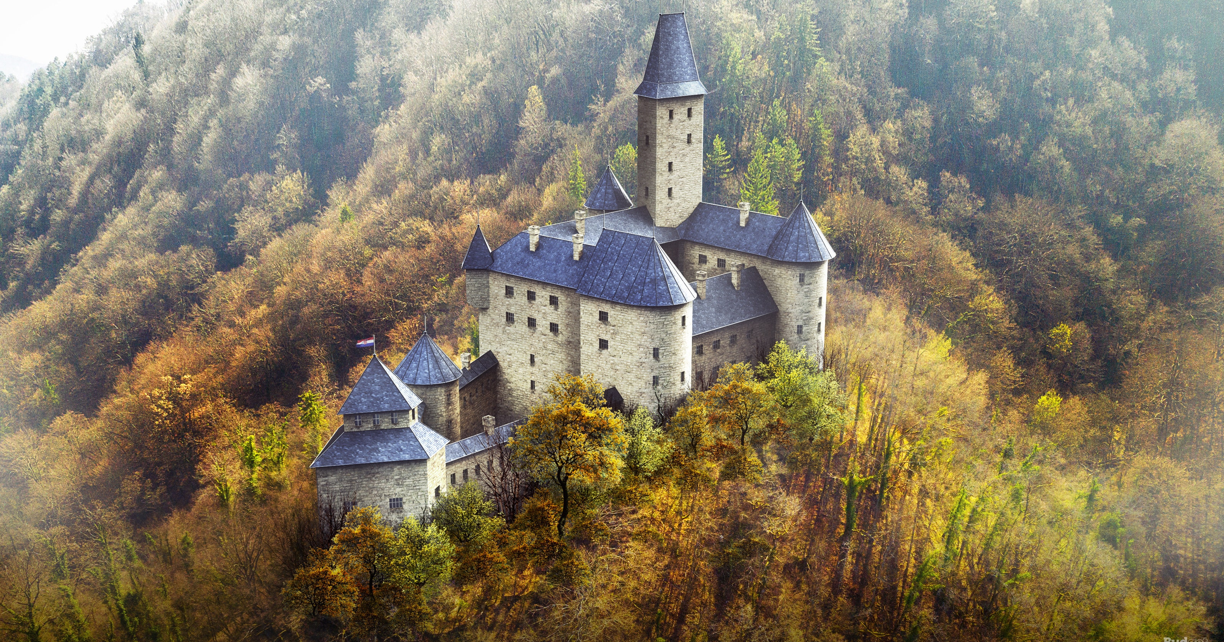
El legado medieval
Andreea Elena
Yang Y.
2ºESO B

Slide 2
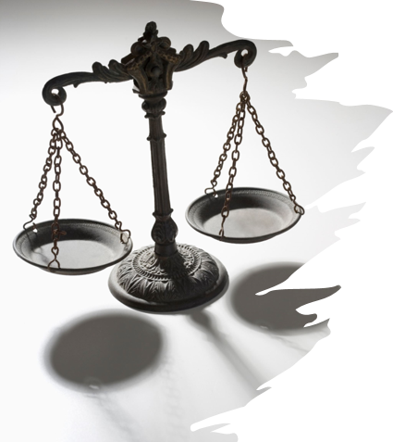
Las leyes
Las leyes de la Edad Media eran transmitidas a los ciudadanos oralmente, ya que en aquella época la mayoría de las personas no entendían las palabras por escrito ni mucho menos sabían escribir.
Algunos ejemplos son:
Lex barbarorum
Lex visigotorum
Ley Lombarda
Lex alamanorum

Slide 3
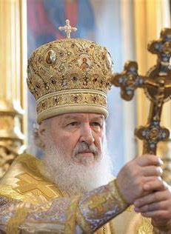
Religión ortodoxa
Es una comunión cristiana, cuya antigüedad, tradicionalmente, se remonta a Jesús y a los doce apóstoles. Cuenta con entre 225 y 300 millones de fieles en todo el mundo.
Unas de las principales diferencias entre los católicos y los ortodoxos es que los sacerdotes ortodoxos pueden estar casados y tener hijos, pero los católicos no.
Los países más destacados son Rusia, Ucrania, Rumanía, Moldavia...

Slide 4

El islam
El islam una nueva religión monoteísta que surgió en la península arábiga. El islam tiene y cree en un solo dios: Alá.
Alá se comunica con la humanidad mediante los profetas, el último de todos, Mahoma, y de quien recogieron las revelaciones de su Dios que forman el Corán.
El islam llegó a la península ibérica 711 d.C de la muerte de Mahoma. Como consecuencia de la explosión islámica, la musulmanes entraron en la península; derrotaron a Rodrigo y a los visigodos y se quedaron en el lugar.

Slide 5
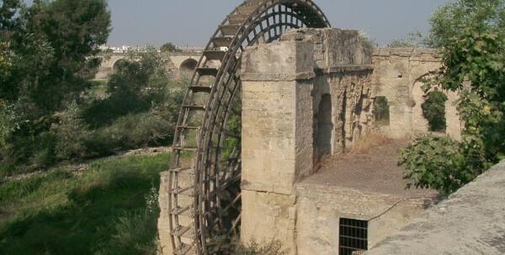
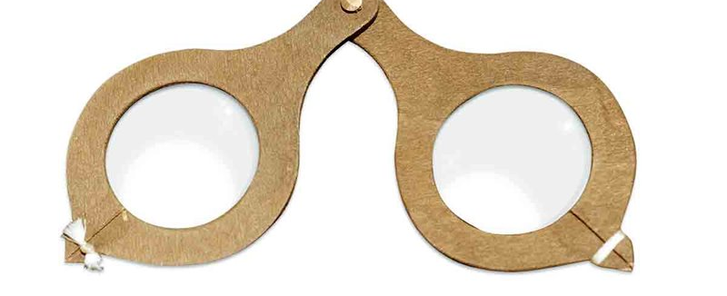
Avances científicos
El período experimentó avances tecnológicos importantes, incluyendo la adopción de la pólvora, la invención de los molinos de viento horizontales, gafas, relojes mecánicos y molinos de agua, técnicas de construcción (estilo gótico, castillos medievales), y mejoras en la agricultura en general (rotación de cultivos).

Slide 6
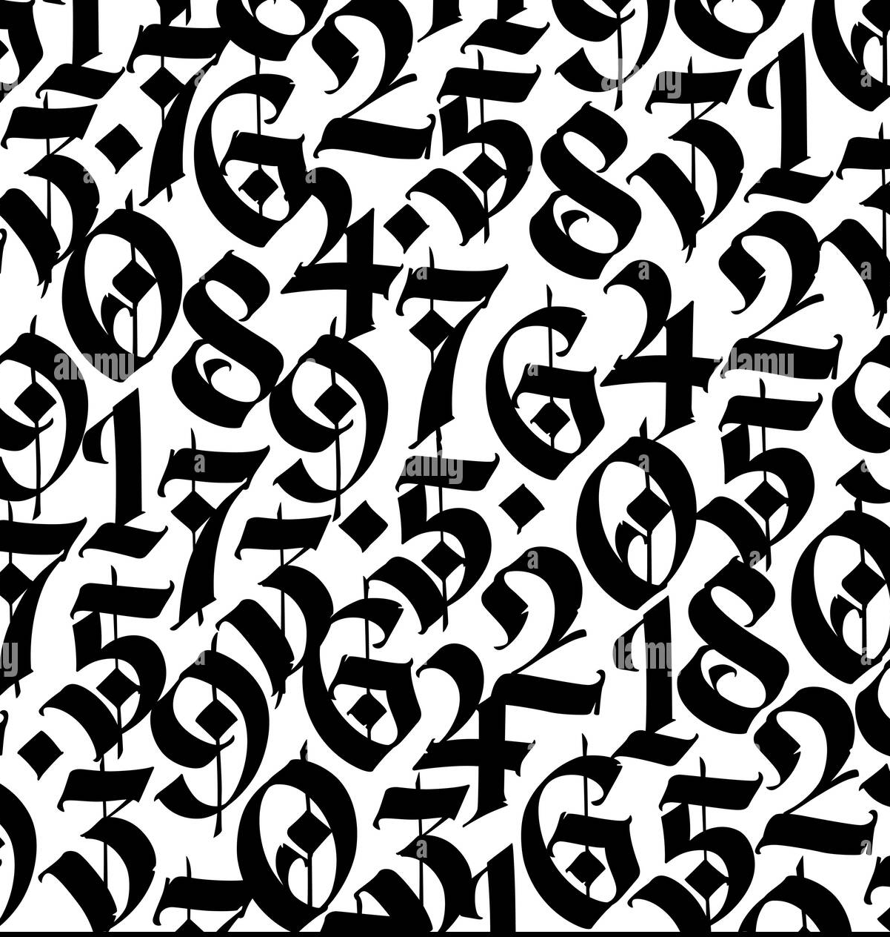
Numeración arábica
La numeración arábica son todos los números que usamos habitualmente. Por ejemplo: 1, 2, 3, 4, 5, 6...
Su nombre es este porque los hispanoárabes del Al-Ándalus los introdujeron en Europa a través de la Iberia colonizada, aunque, en realidad, su invención surgió en la India.

Slide 7
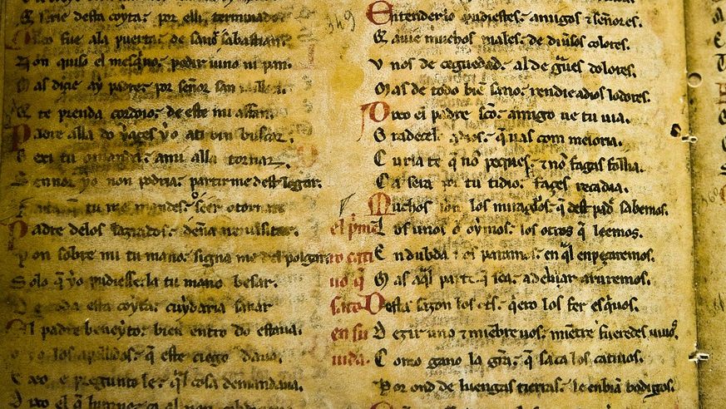
Nuevos idiomas
Árabe Andalusí
Aragonés medieval
Catalán medieval
Idioma Galaicoportugués
Latín medieval
Castellano (No como el que conocemos hoy en día)
Italiano
Francés
Rumano
(las romances)

Slide 8
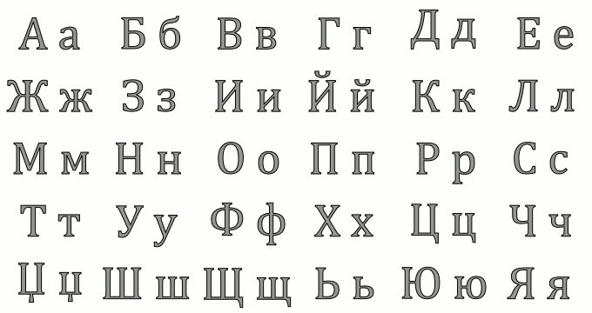
Alfabeto cirílico
El alfabeto cirílico es un sistema de escritura utilizado en varias lenguas de Eurasia y se utiliza como escritura nacional en varios países del Sudeste de Europa, Europa Oriental, el Cáucaso, Asia Central, Asia del Norte y Asia Oriental.
El cirílico es un alfabeto muy difundido en Europa del Este. Fue derivado del griego a través del glagolítico, una fase intermedia en el siglo IX y utilizado para traducir los textos cristianos a las lenguas eslavas. Como todos los alfabetos de su familia, se escribe de izquierda a derecha

Slide 9
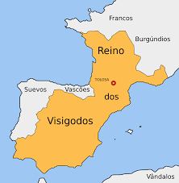
Vocabulario: origen visigodo
Los visigodos abandonaron su lengua muy rápido, pero sí aportaron algunas palabras muy interesantes a nuestra lengua. Especialmente, palabras que eran más fáciles de pronunciar que su equivalente en latín. Entre otras: jabón, sala, guardia, guerra, albergue, ganso, tapa, aspa, bando, barón o ropa.

Slide 10

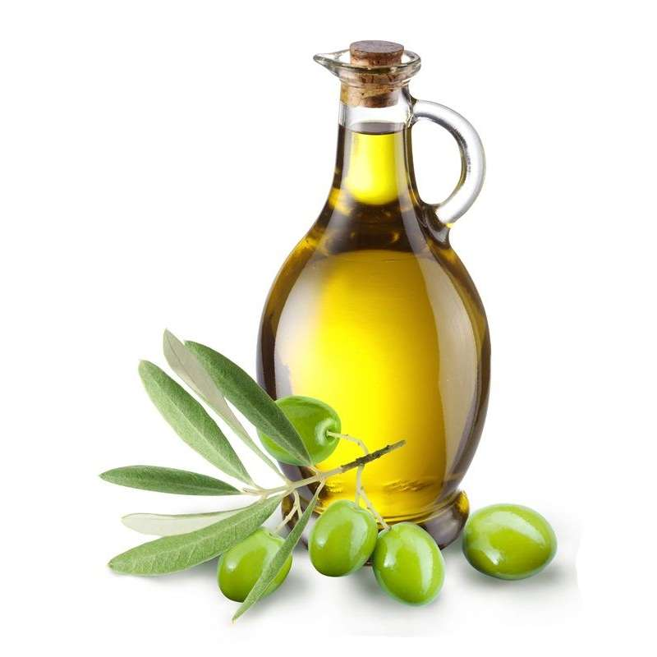
Vocabulario: origen árabe
Las siguientes palabras son ejemplos de vocabulario español de origen árabe:
Aceite, azúcar, aceituna, tabaco, alcalde, berenjena, naranja, sandía, albaricoque, tambor, alberca, noria, alcachofa, zanahoria, azafrán, algodón, azucena, azahar, arrayán, retama, tarea, alfarero, taza, jarra, marfil, azufre, aduana, almacén, arroba, fanega, aldea, alcoba, celosía, azulejo, alcantarilla, almohada, alquiler, alcohol ...

Slide 11

NOTA: 9

